Slide 1

Centro de Investigación en Matemáticas, A. C.
Modelo de crecimiento económico basado en sectores estratégicos
Monterrey, NL., 23 de octubre de 2018

Slide 2




AGENDA
INTRODUCCIÓN
METODOLOGÍA
VALIDACIÓN
COMPONENTES DE LA PLATAFORMA
ANÁLISIS DEMOGRÁFICO

Slide 3
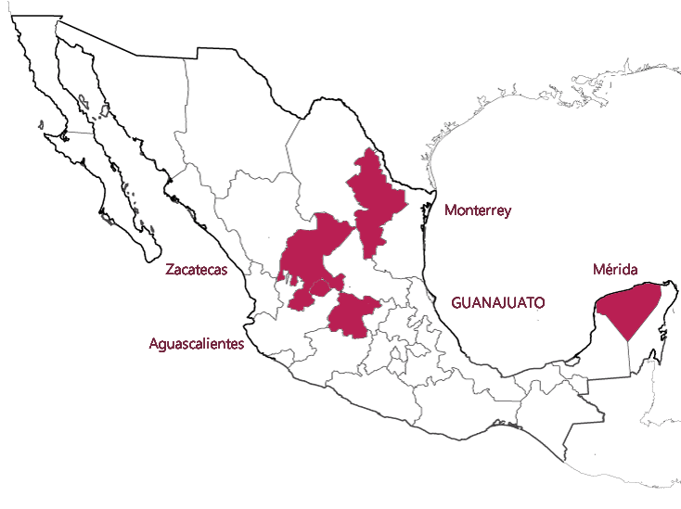
1. INTRODUCIÓN
CIMAT es un Centro Público de Investigación del sistema CONACYT. Está dedicado a la investigación, la formación de recursos humanos y la vinculación con la sociedad a través de la transferencia del conocimiento científico y tecnológico, la aplicación y la divulgación del conocimiento matemático en las áreas de Matemáticas Básicas y Aplicadas, Ciencias de la Computación, Probabilidad y Estadística.
El Centro tiene presencia en:
Monterrey (2009)
Zacatecas (2009)
Aguascalientes (1997)
GUANAJUATO (1980)
Mérida (2014)

Slide 4
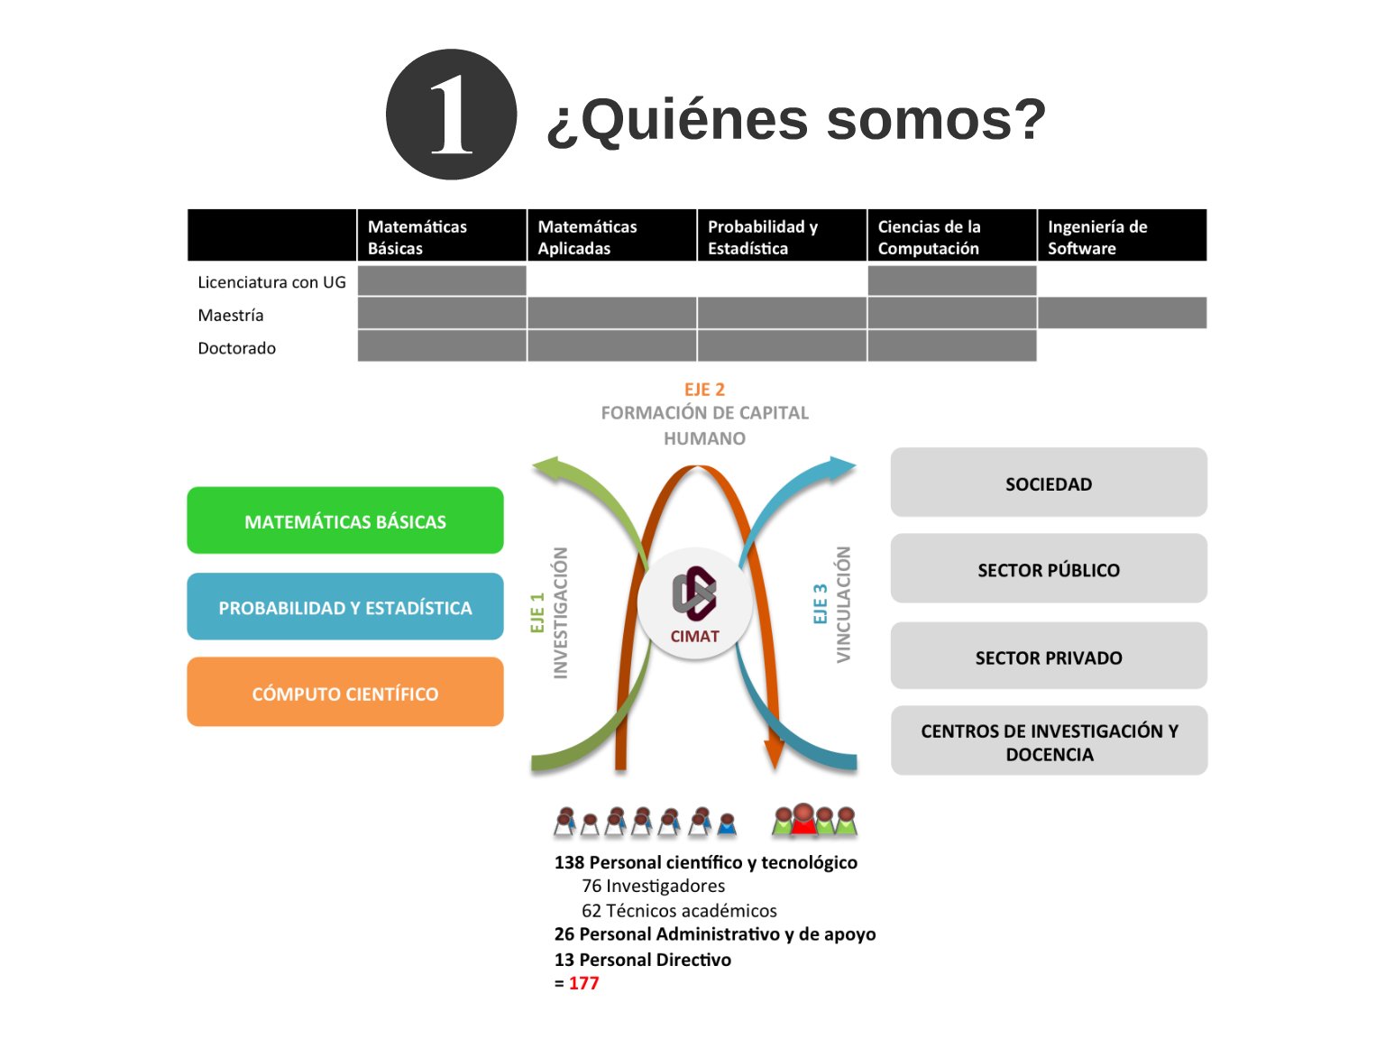

Slide 5

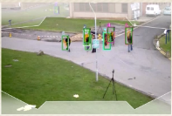
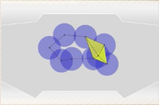
GENERACIÓN DE CONOCIMIENTO CIENTÍFICO
Actualmente, CIMAT cuenta con una plantilla de 177 investigadores, entre los que se incluyen investigadores posdoctorales y 24 jóvenes integrados mediante el esquema de Cátedras Conacyt. En conjunto, se produce conocimiento en los campos de:
Matemáticas Básicas
Álgebra, Análisis Funcional, Economía Matemática, Ecuaciones Diferenciales, Física Matemática, Geometría, Geometría Algebraica y Compleja, Geometría Diferencial, Algebras y Grupos de Lie, Modelación Matemática, Sistemas Dinámicos, Topología, Métodos Numéricos
Ciencias de la Computación
Cómputo Estadístico, Métodos Numéricos y Optimización, Robótica, Análisis Multidimensional de Datos, Reconocimiento de Patrones, Ingeniería de Software, Visión Computacional, Métodos Numéricos y Modelación
Probabilidad y Estadística
Procesos Estocásticos, Inferencia Estadística, Estadística y Computación, Estadística y Matemáticas, Finanzas y Riesgos, Estadística para las Ciencias Naturales, Estadística Industrial, Econometría, Análisis Topológico de Datos

Slide 6
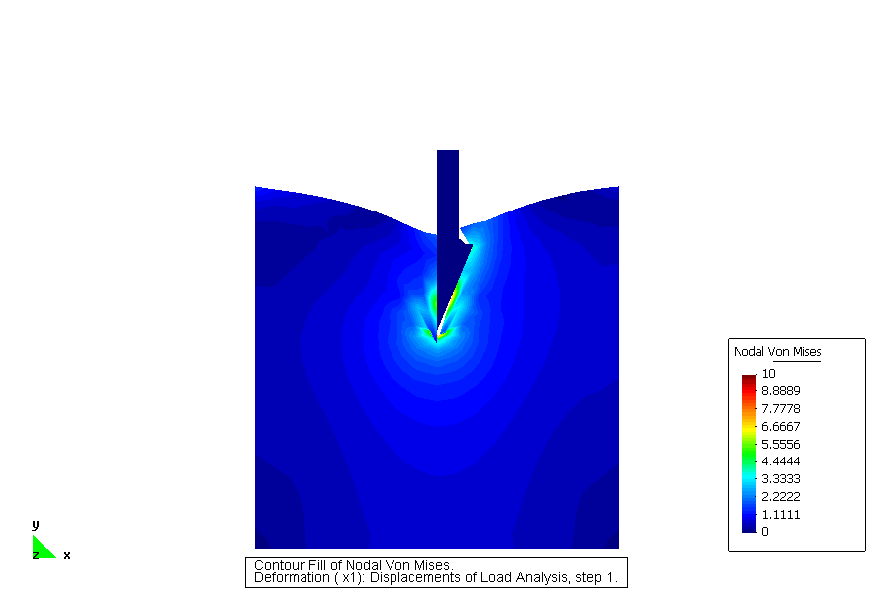
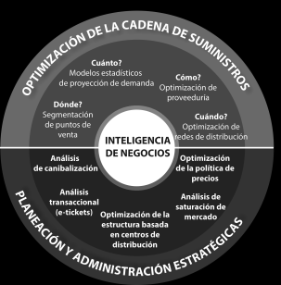
VINCULACIÓN
CIMAT mantiene una cercana relación con los diversos sectores de la sociedad, a través de ámbitos de aplicación de las matemáticas tales como:
Matemáticas Aplicadas
Elemento finito, problemas inversos, optimización, simulación de procesos, análisis numérico
Modelos Estadísticos
Modelos georeferenciados (espacio-temporales), confiabilidad, simulación de procesos, métodos bayesianos, diseño de experimentos, calidad, salud
Modelos computacionales
Minería de datos, análisis de textos, visión computacional, imágenes satelitales, robótica, automatización y control
Modelos econométricos
Pronósticos, riesgos y finanzas

Slide 7
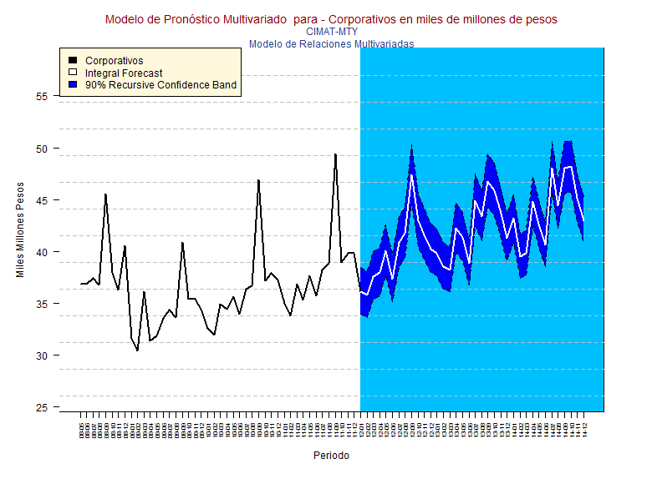
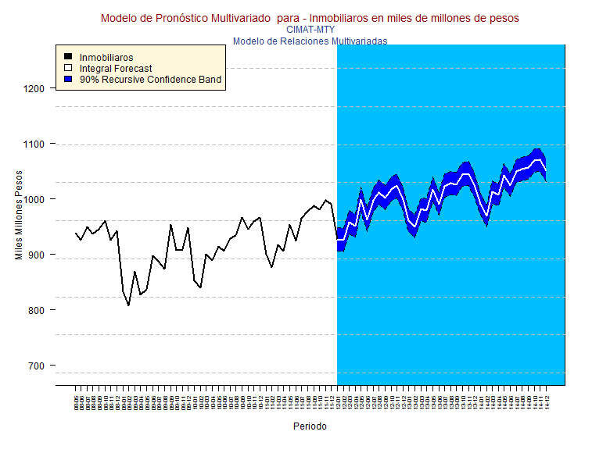

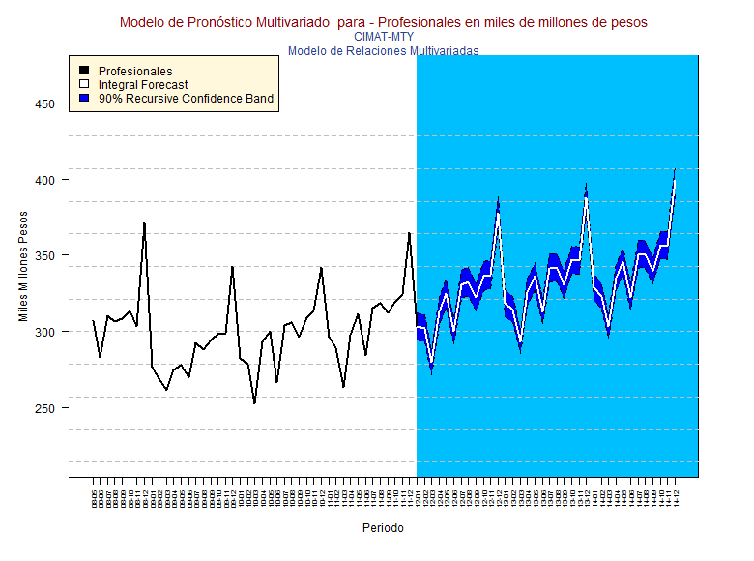




PANORAMA GENERAL
MODELO DE CRECIMIENTO ECONÓMICO BASADO EN SECTORES ESTRATÉGICOS
MATRIZ INSUMO PRODUCTO (MIP)
MODELO DE CRECIMIENTO REGIONAL
Sector 1
ANÁLISIS
Sector 2
Contribución sectorial al desempeño
sector
i
Sector 3
$
$
Interacciones sectoriales
IMPACTO EN INDICADORES
SOCIO-ECONÓMICOS
Escenarios de inversión
SECTORES
“ESTRATÉGICOS”
RESULTADOS
Impulsor
¿?
Empleo
IDH
(Desarrollo humano)
Clave
Indepen-diente
Base
GINI (Equidad)
Pib per cápita
(Conocimiento)

Slide 8
1. MOTIVACIÓN
“
Motivación:
Contar con una herramienta tecnológica de análisis y planeación estratégica económica de vanguardia que permita construir escenarios de inversión de corto, mediano y largo plazo en el estado, identificando los actores “clave” para el desarrollo y su impacto en el entorno socioeconómico.
Asimismo, monitorear y analizar el ciclo económico por el que atraviesa la entidad, a través del seguimiento y análisis de los índices Coincidente y Adelantado.
”

Slide 9
Preguntas de interés
1
¿Qué sucede si invertimos en cierto sector de la economía? ¿Qué sector(es) se beneficia(n) más si invierto en uno o varios en específico?
2
¿Qué sectores son los clave de la economía? ¿Cuáles base, cuáles impulsores y cuáles independientes del resto de la economía?
3
¿Qué sector contribuye más al proceso de obtener una distribución del ingreso más equitativa?
4
¿Qué sector(es) promueven una mayor calidad de vida? ¿Cómo incentivar la igualdad de género? ¿Cómo incentivar el empleo?
5
¿Cuál es la estrategia óptima de inversión e incentivación a sectores económicos que maximizan el “Valor agregado”?
6
¿En qué etapa del ciclo económico se está actualmente? ¿Hay alguna manera de anticiparlo?

Slide 10
Retos
1
Falta de información para construir un modelo econométrico robusto.
2
Evidencia empírica mundial en un contexto social diferente al mexicano.
3
Relacionar la estructura productiva con índices socioeconómicos llevó a plantear una modelación que no se encontró en la literatura.
4
Conceptualizar y construir índices adelantados y coincidentes a partir de una limitada disponibilidad de variables a nivel entidad.
5
Trabajar con información de los Censos Económicos
6
Esquematizar conceptos económicos, estadísticos y econométricos, para dar respuesta orientada al diseño de políticas públicas.

Slide 11
Matriz Insumo-Producto:
 |  |  | Demanda Intermedia |  |  |  | Demanda final | Producto total
 |  |  | Sector 1 | Sector 2 | … | Sector 20
 |  |  | Subsector 11 | Subsector 21 | … | Subsector 93
Insumos | Sector 1 | Subsector 20
 | Sector 2 | Subsector 21
 | : | :
 | Sector 20 | Subsector 93
Valor agregado
Insumo total |  |  |  |  |  |  |  | TOTAL
Las tablas de Insumo-Producto son un conjunto integrado de matrices, que muestran el equilibrio entre la oferta y utilización de bienes y servicios (productos).
Ésta se obtiene a partir de los Censos Económicos, bancos de información económica de INEGI y encuestas oficiales de coyuntura nacional.
Esta representación es la base para, posteriormente construir la MIP regional, según la entidad de interés.
Sector | Descripción
S11 | Agricultura, ganadería, aprovechamiento forestal, pesca y caza
S21 | Minería
S22 | Electricidad, agua y suministro de gas por ductos al consumidor final
S23 | Construcción
S322-S323 | Industrias de papel, impresión e industrias conexas
S324-S326 | Derivados del petróleo y del carbón; industrias química, del plástico y del hule
S327 | Fabricación de productos a base de minerales no metálicos
S331-S332 | Industrias metálicas
S43-S46 | Comercio
S48-S49 | Transportes, correos y almacenamiento
S51 | Información en medios masivos
S52 | Servicios financieros y seguros
S53 | Servicios inmobiliarios y de alquiler de bienes muebles e intangibles
S54 | Servicios profesionales, científicos y técnicos
S5417 | Investigación científica y desarrollo
S55 | Dirección de corporativos y empresas
S61 | Servicios educativos

Slide 12
Sectores Económicos
Sector | Descripción
S11 | Agricultura, ganadería, aprovechamiento forestal, pesca y caza
S21 | Minería
S22 | Electricidad, agua y suministro de gas por ductos al consumidor final
S23 | Construcción
S311-S312 | Industria alimentaria, de las bebidas y del tabaco
S313-S316 | Textiles, prendas de vestir y productos de cuero
S321 | Industria de la madera
S322-S323 | Industrias de papel, impresión e industrias conexas
S324-S326 | Derivados del petróleo y del carbón; industrias química, del plástico y del hule
S327 | Fabricación de productos a base de minerales no metálicos
S331-S332 | Industrias metálicas
S333-S336 | Maquinaria y equipo
S337 | Fabricación de muebles y productos relacionados
S339 | Otras industrias manufactureras
S43-S46 | Comercio
S48-S49 | Transportes, correos y almacenamiento
S51 | Información en medios masivos
S52 | Servicios financieros y seguros
S53 | Servicios inmobiliarios y de alquiler de bienes muebles e intangibles
S54 | Servicios profesionales, científicos y técnicos (no incluye investigación y desarrollo)
S5417 | Investigación científica y desarrollo
S55 | Dirección de corporativos y empresas
S56 | Servicios de apoyo a negocios y manejo de desechos y servicios de remediación
S61 | Servicios educativos
S62 | Servicios de salud y asistencia social
S71 | Servicios de esparcimiento culturales y deportivos, y otros servicios recreativos
S72 | Servicios de alojamiento temporal y de preparación de alimentos y bebidas
S81 | Otros servicios excepto actividades del gobierno
S93 | Actividades del Gobierno

Slide 13

2. METODOLOGÍA
1
2
3
Escenario de inversión en sectores de interés
Construcción de la MIP estatal
Pronósticos para el plazo de interés de cada sector
SECTORES DE INTERÉS
MIP realizada en un tiempo específico (t)
 |  | Sector 1 | Sector 2 | … | Sector 3
 |  | Subsector 11 | Subsector 21 | … | Subsector 93
Sector 1 | Subsector 20
Sector 2 | Subsector 21
: | :
Sector 20 | Subsector 93
Ciencia y Tecnología
Minería
Industria metálica
Comercio
Etc.
Sector 1
RAS
Sector 2
MIP realizada en un tiempo específico (t+i)
 |  | Sector 1 | Sector 2 | … | Sector 3
 |  | Subsector 11 | Subsector 21 | … | Subsector 93
Sector 1 | Subsector 20
Sector 2 | Subsector 21
: | :
Sector 20 | Subsector 93
. . .
$
Sector n

Slide 14
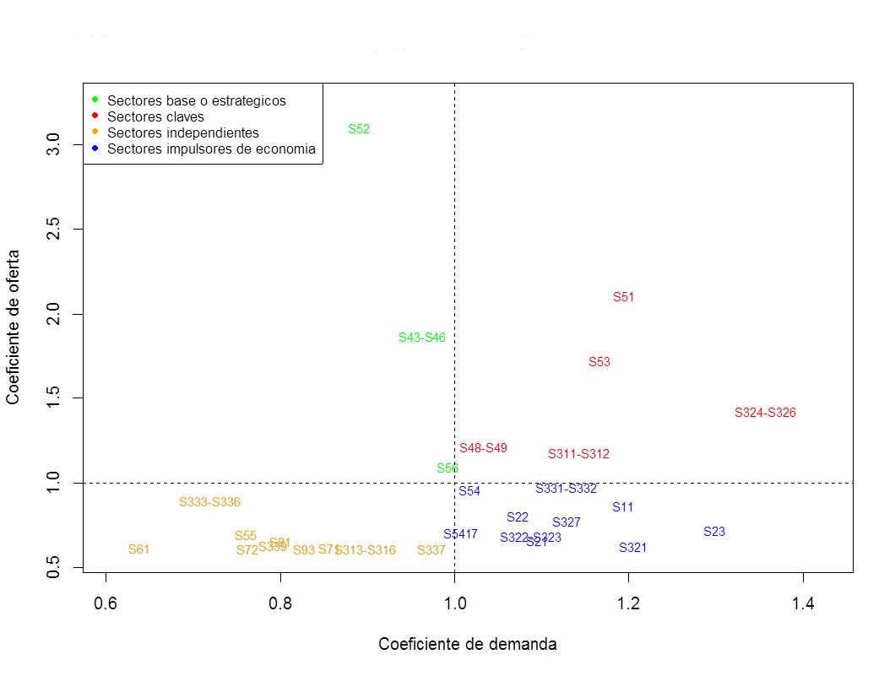
Ejemplo
Sector | Actualidad | Tendencia (largo plazo) | Escenario (largo plazo)
Agricultura | Sector clave | Sector clave | Sector clave
Minería | Sector base | Sector base | Sector base
Electricidad | Sector clave | Sector clave | Sector clave
Investigación y desarrollo | Sector independiente | Sector independiente | Sector base
Industria alimentaria | Sector impulsor | Sector impulsor | Sector impulsor

Slide 15


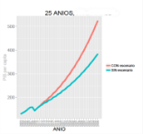
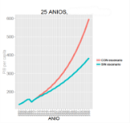


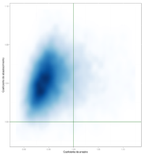
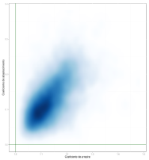
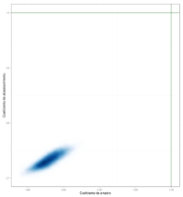

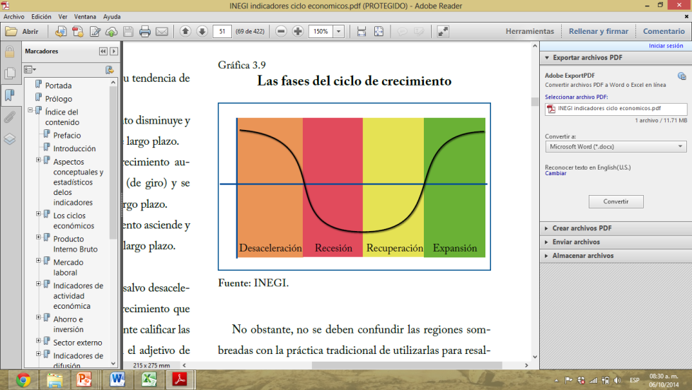
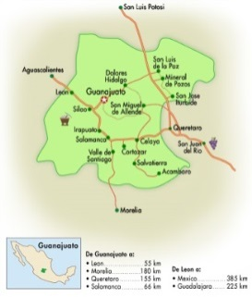
3. COMPONENTES DE LA PLATAFORMA
3) Evaluación Sectorial del PIB
e indicadores socioeconómicos
1) Escenarios de Inversión
2) Clasificación de los sectores
Clave
Impulsores
Base
Independientes
4) Coeficientes Sectoriales MIP
5) Análisis estocástico
6) Boletas Sectoriales
blr
flr
phi
theta
7) Indicadores Socioeconómicos
Clasificación Rasmussen
8) Cuentas Satélite
9) Reloj Económico
10) Dinámicas demográficas
Igualdad de género
IDH
(Desarrollo humano)
Sector 1
Sector 2
sector
i
Sector 3
GINI (Equidad)
Pib per capita
(Conocimiento)

Slide 16

1) Escenarios de Inversión
¿Qué sectores son de mi interés para realizar un ejercicio de inversión?
Inversión en diversos sectores simultáneamente
Inserción de montos Monetarios ($)
Horizonte de Análisis de 6 años.

Slide 17


2) Clasificación de los sectores
¿Qué sectores promueven el crecimiento económico del resto de la economía?
Clave
Impulsores
Crecimiento del sector
Crecimiento del resto de la economía
Crecimiento del sector
Crecimiento del resto de la economía
Base
Independientes
Crecimiento del sector
Crecimiento del resto de la economía
Crecimiento del sector
Crecimiento del resto de la economía
Diseño de Políticas Públicas
Comparación con comportamiento Status quo
Horizonte de Análisis de 6 años.

Slide 18


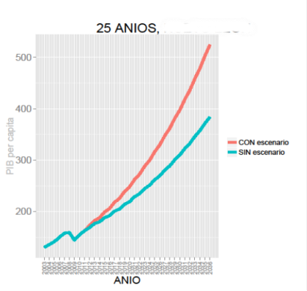
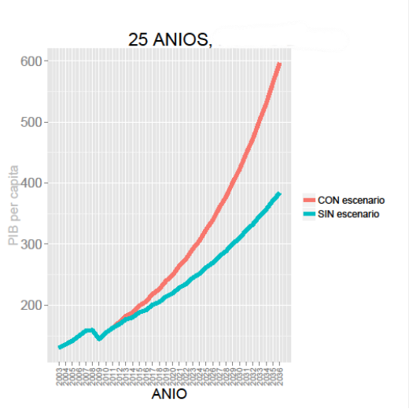
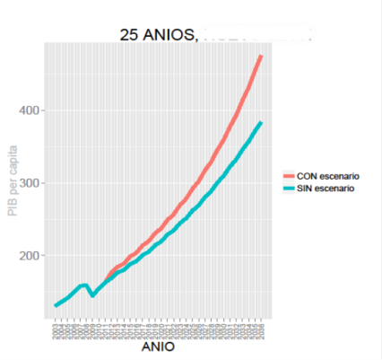





3) Evaluación Sectorial del PIB e indicadores
socioeconómicos
¿Qué escenario maximiza el desempeño sectorial
(o los sectores) de interés?
Similarmente para:
Pronóstico del IDH con y sin escenario
Igualdad de género
Pronóstico del GINI con y sin escenario
PIB per cápita
Comparativo Status Quo Vs Escenario
Comparativo del porcentaje de participación a nivel Estatal
Seguimiento a través del tiempo
Centro de Investigación en Matemáticas A.C. Unidad Monterrey

Slide 19
4) Coeficientes Sectoriales MIP
blr
flr
phi
theta
Clasificación Rasmussen
Arrastre
Abastecimiento
Unidad del efecto de arrastre
Unidad del efecto de abastecimiento
Clave, Impulsor, Base o Independiente
Consulta puntual
Comparativo del Status Quo con el Escenario
Comparativo con los niveles Nacionales
Rankings

Slide 20
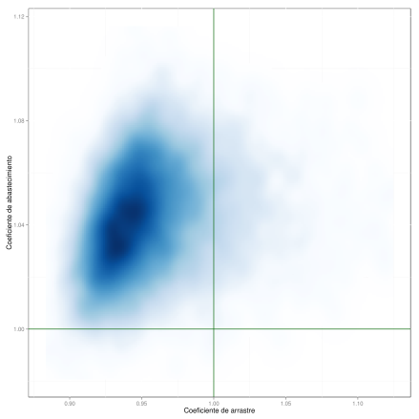


5) Análisis estocástico
¿Cuál es la probabilidad de que un sector “caiga” en una clasificación distinta bajo el escenario de interés?
Intervalo del 95% de Confianza
Múltiples iteraciones para evaluar la probabilidad de la clasificación del sector

Slide 21
6) Boletas Sectoriales
Nombre:
Clasificación SCIAN:
Clasificación SCIAN:
Subsectores incluidos en el SCIAN:
Resumen estadístico del PIB Sectorial:
Resumen estadístico de los Coeficientes sectoriales:
Media, mediana, Max., Min, etc.
Coeficiente de arrastre (Blr)
PIB año base
Coeficiente de abastecimiento (Flr)
PIB final de periodo de análisis
Ranking Blr / Flr
Clasificación Rasmussen
Clasificación Rasmussen
% PIB Sectorial Estatal - Nacional
Tasa de crecimiento en el periodo de análisis
Consulta puntual y detallada
Resumen de toda la información disponible y relevante para el sector

Slide 22
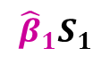
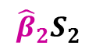
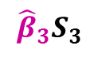
7) Cuentas Satélite
Sector 1
SECTOR AUTOMOTRIZ
Sector 2
i
=
$${\hat{β}}_{1}S_{1}$$
+
$${{\hat{β}}_{2}S}_{2}$$
+
$${\hat{β}}_{3}S_{3}$$
sector
i
Sector 2
SECTOR TURISMO
Indicador
Participación del Sector 1
Participación del Sector 2
Participación del Sector 3
Sector 3
Comparativo del Status Quo con el Escenario
Rankings
Consulta puntual
Comparativo con los niveles Nacionales

Slide 23

8) Reloj Económico
Desaceleración: cuando el ciclo de crecimiento (CC) empieza a disminuir a partir de un punto máximo (de giro) y todavía se ubica por arriba de su tendencia de largo plazo .
Recesión: cuando el CC disminuye y se ubica por debajo de su tendencia de largo plazo.
Recuperación: cuando el CC aumenta a partir de un punto mínimo (de giro) y se ubica por debajo de su tendencia de largo plazo.
Expansión: cuando el CC asciende y se ubica por arriba de su tendencia de largo plazo.
Los ciclos económicos son fluctuaciones en la actividad económica agregada.
Un ciclo consiste en expansiones simultaneas en la mayoría de las actividades económicas, seguido de recesiones generalizadas de forma similar.
Esta secuencia de cambios es recurrente, aunque no periódica.

Slide 24
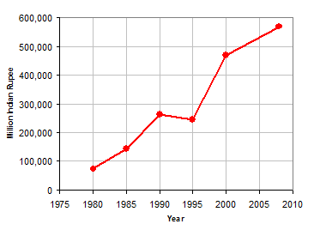
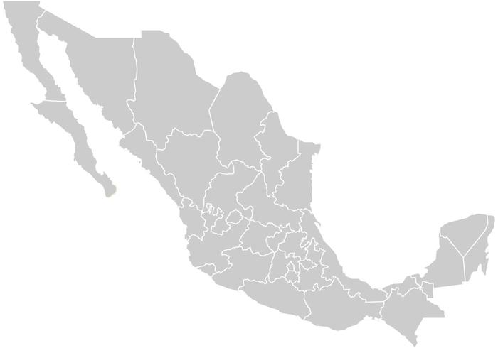

9) Dinámicas demográficas
+
+
Tendencias
Tendencia poblacional
Migración
Empleo
Caracterización por:
Edad
Género
Nivel educativo
Estados
Otros estados
Cadenas de Markov
Lugar de origen
Lugar de residencia

Slide 25


